Slide 1
Комунальний позашкільний навчальний заклад «Київська Мала академія наук учнівської молоді» Дослідження екзопланет за наземними спостереженнями
Роботу виконав: Стахів Єгор Андрійович, учень 9-Б класу школи І-ІІІ ступенів № 248 Деснянського району міста Києва

Slide 2
Науковий керівник: Нагурна Анастасія Ярославівна, бакалавр кафедри астрономії та фізики космосу КНУ ім. Т. Шевченка
Педагогічний керівник: Кузнецова Лариса Юхимівна, вчитель фізики школи І-ІІІ ступенів № 248, вчитель-методист.
Метою творчої роботи є дослідження найближчих до Сонячної системи екзопланет та проведення роботи над обробкою транзиту вибраної екзопланети Qatar-1b за допомогою спостережень на станції в селищі Лісники астрономічної обсерваторії Київського національного університету імені Тараса Шевченка.

Slide 3
Завдання, які були поставлені у роботі:
1) розглянути у теоретичній частині роботи поняття екзопланети та методи пошуку екзопланет;
2) дослідити потенційні колонії для заселення людьми поза Сонячною системою;
3) побудувати у програмі Muniwin криву блиску (транзит) обраної екзопланети та порівняти результати з базою даних Exoplanet Transit Database
Об`єктом дослідження є характеристики екзопланет, їх властивості; різновиди екзопланет; методи дослідження екзопланет, материнські зірки екзопланет.
Предметом дослідження є екзопланета Qatar-1b.

Slide 4
Практична частина
В практичній частині було проведено дослідження екзопланети Qatar 1b за допомогою поєднання різних знімків зірок та знімків самої планети в спеціальній программі Muniwin; виведений час транзиту цієї екзопланети та проведено порівняння зі зразками.
Обладнання: програма для поєднання та моделювання екзопланет на пристрій персональний комп`ютер Muniwin, фотографії зірок та екзопланети.
За допомогою програми Muniwin потрібно було провести транзити досліджуваної екзопланети Qatar 1b , фотографії якої були зроблені на спеціальну камеру для знімку небесних тіл.
В процесі роботи було виявлено , що знімки , які були зроблені, не були настільки якісними, що затруднювало процес роботи зі знімками.

Slide 5
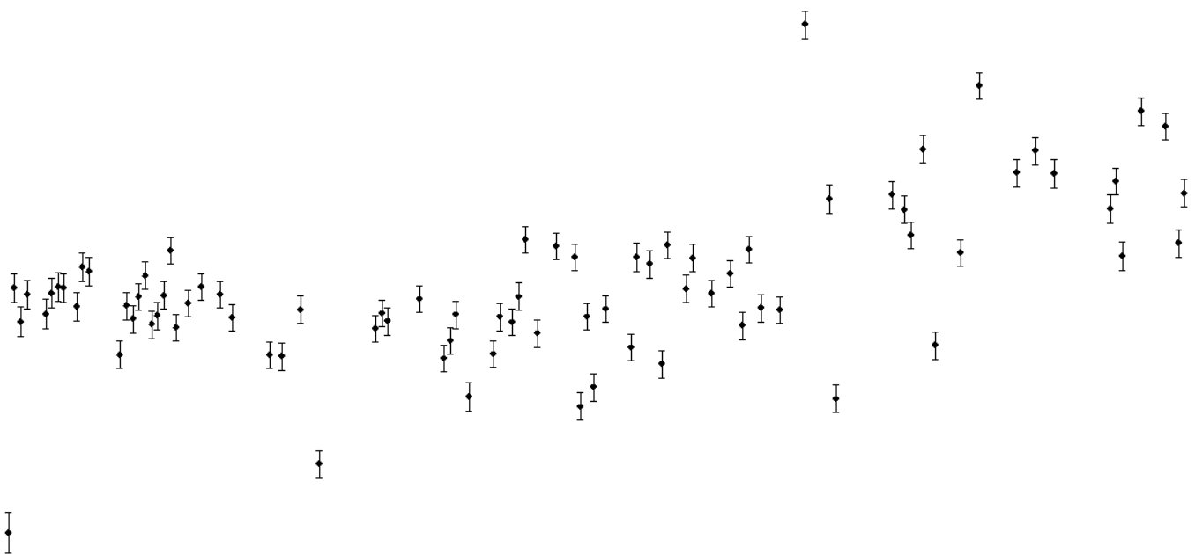
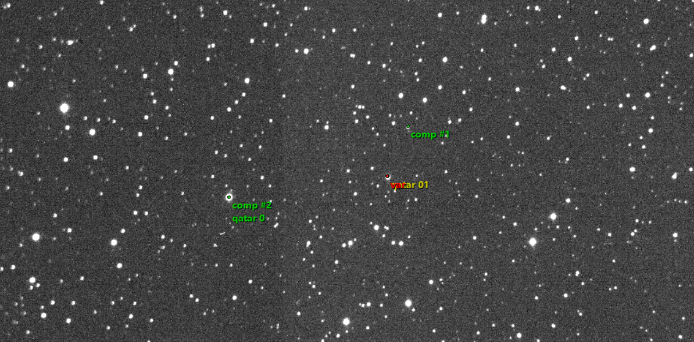
Практична частина
Первинна Оброблена Фотографія екзопланети Qatar 1b
Var- екзопланета Qatar 1b
Comp #1 Comp#1 – орієнтовані зірки
Приблизний час транзиту первинної фотографії

Slide 6
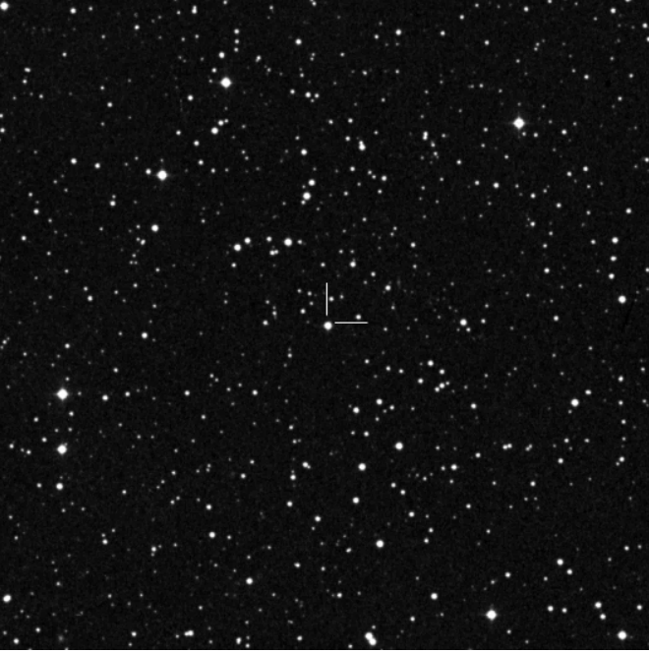
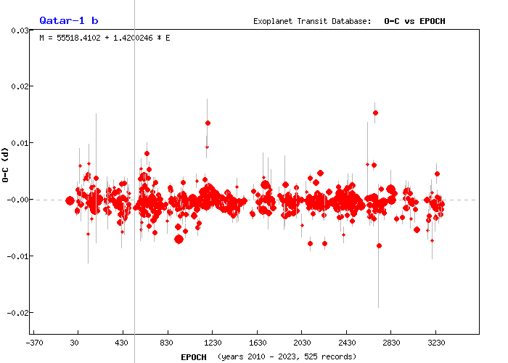
Практична частина
Фотографія еказопланети Qatar 1b В центрі позначено сама екзопланета В результаті розташування точок змінних зірок та передбачуваних точок еказопланети були виведені такі результати Фотографія часу транзиту , яка виявилась одна з найкращих
Фотографія ідельного часу транзиту екзопланети Qatar 1b з дати самого відкриття екзопланети
Головною задачою роботи було знаходження самої екзопланетина оброблених фотографіях та подальшого побудування графіків даних об`єкта

Slide 7
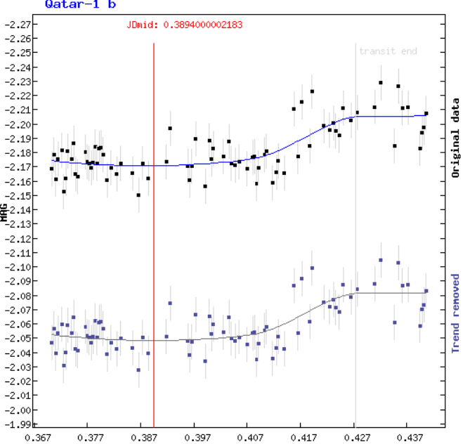
Результати та порівняння
Порівняння виведеного часу транзиту екзопланети Qatar 1b зі зразком
Графік зверху- зразок часу транзиту
Графік знизу – виведений час транзиту в програмі Muniwin
Jdmid- середина проведення транзиту
Виведений результат часу транзиту був наближений до даних зразка

Slide 8
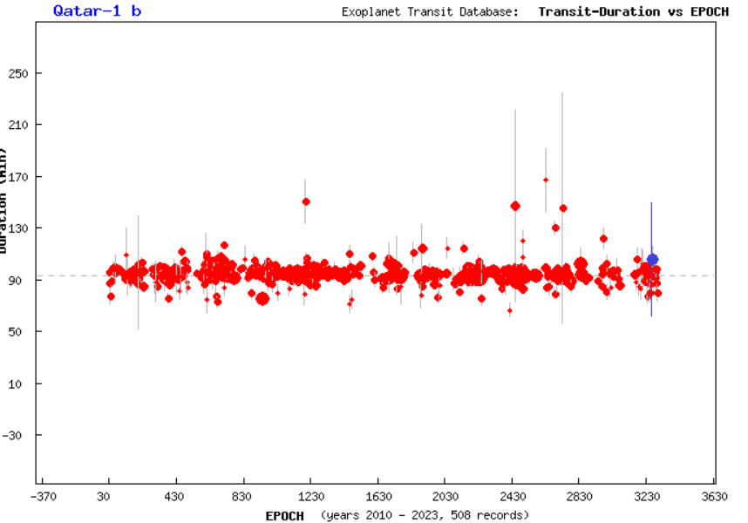
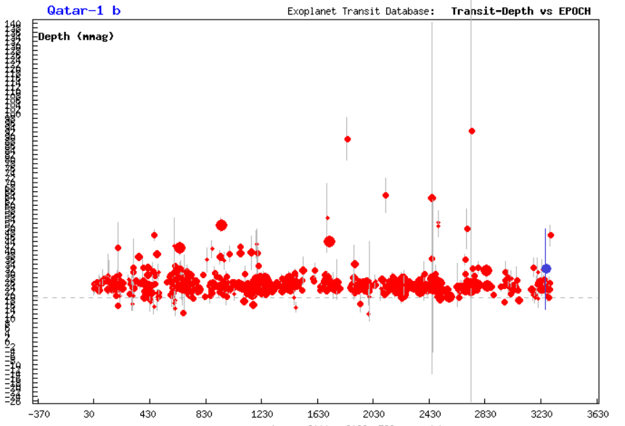
Порівняння часу транзиту зі зразками Фотографія порівняння транзиту зі зразками Синій колір-виведений транзит в програмі Muniwin Червоний колір- зразки транзиту

Slide 9
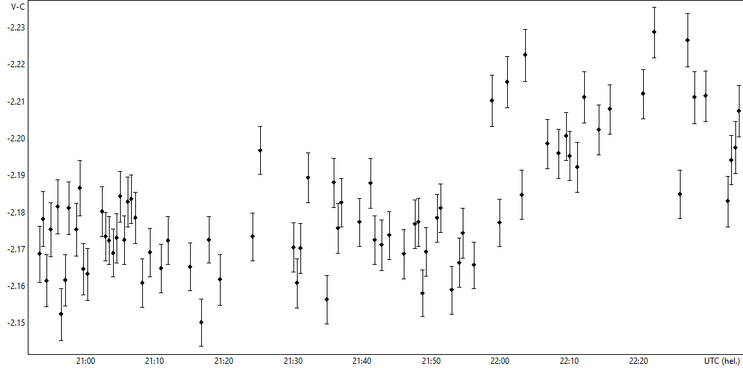
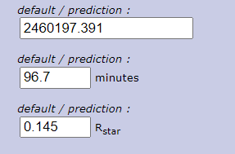
Висновки
Екзопланети можуть стати потенційними колоніями людства в подальшому майбутньому. Якщо розвиток технологій буде продовжуватися інтенсивно, можливо, що вже у цьому столітті будуть запущені перші розвідувальні апарати або навіть ракети з колонізаторами.
Після обробки в спеціалізованій комп'ютерній програмі Muniwin було виведено транзит та криву блиску екзопланети Qatar-1b, який був майже ідеальний у порівнянні зі зразком, навіть за умови використання неякісно зроблених знімків
Дані виведеного транзиту
Тривалість: 109.5 +/- 44.1 Дані зразка: 96.7
Глибина: 0.0330 +/- 0.0177 Дані зразка: 0.0204
середина транзиту: 0.389397 +/- 0.011905 Дані зразка: 2460197.391
Дані виведеного транзиту
Фотографія часу транзиту , яка виявилась одна з найкращих
Дані транзиту зразка

Slide 10
Список використаних джерел
Теоретична частина:
1)https://www.bbc.com/ukrainian/features-55510004
2)https://uk.wikipedia.org/wiki/
3)https://hi-news.ru/science/5-blizhajshix-planet-prigodnyx-dlya-zhizni.html
4)https://en.wikipedia.org/wiki/Exoplanet#
5)https://www.stellarcatalog.com/exoplanet.php?planetID=101039
Практична частина:
6)https://c-munipack.sourceforge.net/
7)https://nova.astrometry.net/user_images/9218558#original
8)http://var2.astro.cz/ETD/predict_detail.php?STARNAME=Qatar-1&PLANET=b&PER=&M=

